Slide 1
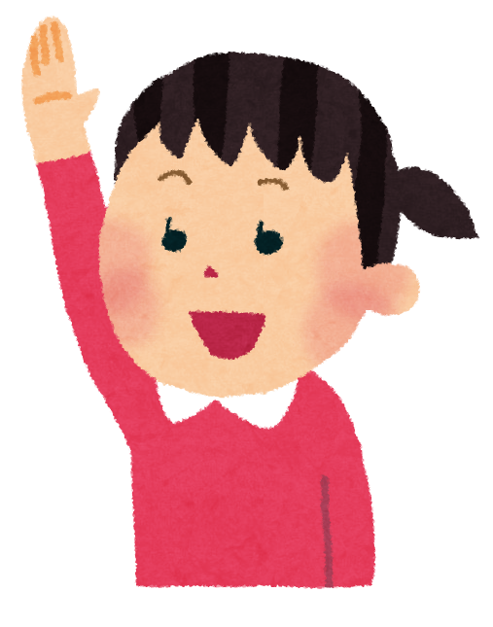
ことわざ
わ行編
Notes:
諺は俚諺（りげん）ともいう。

Slide 2
教訓と知識
わ行のことわざと
その意味を知ろう。

Slide 3
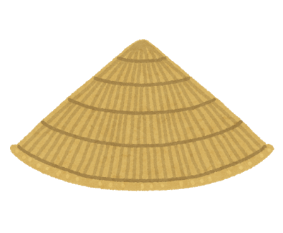
【意味】
若木が将来どんな大木に育つのかわからないように、若者も将来どのようになるのかは分からないので、馬鹿にしないで敬意を表して接すべきだということ。
わか ぎ した かさ ぬ
若木の下で笠を脱げ

Slide 4
【意味】
他人の痛みや苦しみを自分の痛みに置き換え、相手を思いやることが大事だという教え。
ひと いた し
わ み つね
人の痛さを知れ
我が身を抓って

Slide 5
わざわい てん ふく な
【意味】
自分の身にふりかかった災難を上手く利用し、逆に自分の有利になるよう工夫すること。
禍を転じて福と為す
Notes:
『戦国策』燕策

Slide 6
【意味】
人と協調はするが、道理を曲げてまで安易に同調したり、主体性を失うようなことはしないということ。
主体的に人と付き合うべきであるということ。
和して同ぜず
わ どう

Slide 7
【意味】
世の中には薄情な人や無慈悲な人ばかりではなく、困った時には助けてくれる情け深い親切な人もいるということ。
「渡る世間に鬼はない」ともいう。
わた せ けん おに
渡る世間に鬼はなし

Slide 8
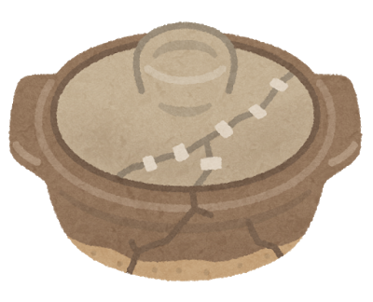
【意味】
破損した鍋にもそれ相応の蓋があること。
どんな者にも似合いの相手がいるという例え。
また、何においても似通った程度の者同士が良いという例え。
「割れ鍋」は「破れ鍋（破鍋）」とも書く。
割れ鍋に綴じ蓋
わ なべ と ぶた

Slide 9
【意味】
何事をやるにも皆が仲良くし、諍いを起こさないのが良いということ。
人々の和こそが、世の中でもっとも尊く大切なことだということ。
わ もっ とうと
和を以て貴しとなす
Notes:
以和為貴。協力・協調・協和が大事であるといった意味の語。十七条憲法の第一条に見られ聖徳太子の言葉とされる。読み方や意味は諸説ある。

